Slide 1
REPORT W1/03

Slide 2
TKB BỘ MÔN UDTH HỌC KỲ 2 (2023-2024)
STT | TÊN MÔN HỌC | LỚP | SĨ SỐ | GIẢNG VIÊN | LỊCH HỌC | ĐỊA ĐIỂM | PHÒNG
1 | Lập trình hướng đối tượng | 22TTH & 22TTH_TN | 120 | Hà Văn Thảo | T2 (1-3) | Linh Trung | D108
2 | Lập trình hướng đối tượng (thực hành) | 22TTH & 22TTH_TN | 120 | Hà Văn Thảo | T2 (4-5) | Linh Trung | D108
3 | Mạng máy tính | 22TTH | 50 | Võ Đức Cẩm Hải | T4 (1-3) | Linh Trung | E204
4 | Mạng máy tính (thực hành) | 22TTH | 50 | Võ Đức Cẩm Hải | T4 (4-5) | Linh Trung | E204
5 | Toán rời rạc 2A | 22TTH | 100 | Lê Thị Tuyết Nhung | T2 (6-9) | Linh Trung | E203
6 | Toán rời rạc 2A (thực hành) | 22TTH | 100 | Lê Thị Tuyết Nhung | T4 (9-10) | Linh Trung | E203
7 | Xử lý đa chiều | 21TTH | 50 | Kha Tuấn Minh | T7 (7-9) | Nguyễn Văn Cừ | F301

Slide 3
TKB BỘ MÔN UDTH HỌC KỲ 2 (2023-2024)
STT | TÊN MÔN HỌC | LỚP | SĨ SỐ | GIẢNG VIÊN | LỊCH HỌC | ĐỊA ĐIỂM | PHÒNG
8 | Xử lý đa chiều (thực hành) | 21TTH | 50 | Kha Tuấn Minh | T7 (10-11) | Nguyễn Văn Cừ | F301
9 | Cơ sở dữ liệu | 22TTH | 150 | Nguyễn Hiền Lương | T4 (6-8) | Linh Trung | E105
10 | Cơ sở dữ liệu | 22TTH | 150 | Nguyễn Hiền Lương | T6 (1-5) | Linh Trung | E105
11 | Hệ quản trị cơ sở dữ liệu | 21TTH_KDL | 50 | Nguyễn Thanh Bình | T6 (1-3) | Nguyễn Văn Cừ | Giảng Đường 2
12 | Hệ quản trị cơ sở dữ liệu (thực hành) | 21TTH_KDL | 25 | Nguyễn Thanh Bình | T6 (6-7) | Nguyễn Văn Cừ | Giảng Đường 2
13 | Hệ quản trị cơ sở dữ liệu (thực hành) | 21TTH_KDL | 25 | Nguyễn Thanh Bình | T6 (8-9) | Nguyễn Văn Cừ | Giảng Đường 2
14 | Quản trị hệ thống mạng | 21THH | 50 | Võ Đức Cẩm Hải | T4 (6-7) | Linh Trung | E204

Slide 4
TKB BỘ MÔN UDTH HỌC KỲ 2 (2023-2024)
STT | TÊN MÔN HỌC | LỚP | SĨ SỐ | GIẢNG VIÊN | LỊCH HỌC | ĐỊA ĐIỂM | PHÒNG
15 | Quản trị hệ thống mạng (thực hành) | 21TTH | 50 | Võ Đức Cẩm Hải | T4 (8-10) | Linh Trung | E204
16 | Lập trình Web ASP. NET | 21TTH | 100 | Trần Sơn Hải | T7 (1-3) | Nguyễn Văn Cừ | E405
17 | Lập trình Web ASP. NET (thực hành) | 21TTH | 100 | Trần Sơn Hải | T5 (2-3) | Nguyễn Văn Cừ | E403
18 | Lập trình Web với J2EE | 21TTH | 40 | Hà Văn Thảo | T7 (1-3) | Linh Trung | E106
19 | Lập trình Web với J2EE (thực hành) | 21TTH | 40 | Hà Văn Thảo | T7 (4-5) | Linh Trung | E106
20 | Lập trình Web với PHP | 21TTH | 100 | Trần Anh Tuấn | CN (7-9) | Nguyễn Văn Cừ | F301
21 | Lập trình Web với PHP (thực hành) | 21TTH | 100 | Trần Anh Tuấn | T6 (1-3) | Nguyễn Văn Cừ | F301

Slide 5
TKB BỘ MÔN UDTH HỌC KỲ 2 (2023-2024)
STT | TÊN MÔN HỌC | LỚP | SĨ SỐ | GIẢNG VIÊN | LỊCH HỌC | ĐỊA ĐIỂM | PHÒNG
22 | Số học và thuật toán | 21TTH | 50 | Lê Hoài Nam | T4 (1-4) | Linh Trung | E105
23 | Số học và thuật toán (thực hành) | 21TTH | 50 | Lê Hoài Nam | T4 (6-8) | Linh Trung | PM C205
24 | Nhập môn máy học | 21TTH_KDL | 150 | Huỳnh Thế Đăng | T7 (1-3) | Nguyễn Văn Cừ | Giảng Đường 2
25 | Phân tích thuật toán | 21TTH | 50 | Nguyễn Thanh Bình | T7 (7-9) | Nguyễn Văn Cừ | E402
26 | Phân tích thuật toán (thực hành) | 21TTH | 50 | Nguyễn Thanh Bình | T6 (7-9) | Nguyễn Văn Cừ | F303
27 | Tính toán di động | 21TTH | 100 | Phan Nguyệt Minh | T7 (4-6) | Nguyễn Văn Cừ | Giảng Đường 2
28 | Phương pháp số cho khoa học dữ liệu | 21TTH_KDL | 100 | Nguyễn Thị Hoài Thương | T2 (6-9) | Linh Trung | D108

Slide 6
TKB BỘ MÔN UDTH HỌC KỲ 2 (2023-2024)
STT | TÊN MÔN HỌC | LỚP | SĨ SỐ | GIẢNG VIÊN | LỊCH HỌC | ĐỊA ĐIỂM | PHÒNG
29 | Khai thác dữ liệu | 21TTH_KDL | 100 | Nguyễn Thanh Bình | T7 (4-6) | Nguyễn Văn Cừ | F301
30 | Khai thác dữ liệu (thực hành) | 21TTH_KDL | 50 | Nguyễn Thanh Bình | T5 (6-7) | Nguyễn Văn Cừ | E405
31 | Khai thác dữ liệu (thực hành) | 21TTH_KDL | 50 | Nguyễn Thanh Bình | T5 (8-9) | Nguyễn Văn Cừ | E405
32 | Biến hình và xử lý ảnh | 21TTH | 100 | Trần Anh Tuấn | T3 (1-3) | Nguyễn Văn Cừ | E403
33 | Biến hình và xử lý ảnh (thực hành) | 21TTH | 100 | Trần Anh Tuấn | T5 (1-3) | Nguyễn Văn Cừ | E403
34 | Nhận dạng và phân tích mẫu | 21TTH | 50 | Ngô Minh Mẫn | CN (1-3) | Linh Trung | E106
35 | Nhận dạng và phân tích mẫu (thực hành) | 21TTH | 50 | Ngô Minh Mẫn | CN (3-5) | Linh Trung | E106

Slide 7
TKB BỘ MÔN UDTH HỌC KỲ 2 (2023-2024)
STT | TÊN MÔN HỌC | LỚP | SĨ SỐ | GIẢNG VIÊN | LỊCH HỌC | ĐỊA ĐIỂM | PHÒNG
36 | Xử lý ngôn ngữ tự nhiên | 21TTH_KDL | 100 | Huỳnh Thanh Sơn | T7 (7-9) | Nguyễn Văn Cừ | E403
37 | Kỹ năng mềm | 20KDL | 100 | Hoàng Anh | T5 (4-6) | Nguyễn Văn Cừ | E403
38 | Khởi nghiệp | 20KDL1 | 30 | Dương Thị Yến, Phạm Minh Phương, Trần Ngọc Diễm My | T2 (4-6) | Nguyễn Văn Cừ | F305
39 | Khởi nghiệp | 20KDL2 | 30 | Dương Thị Yến, Phạm Minh Phương, Trần Ngọc Diễm My | T4 (4-6) | Nguyễn Văn Cừ | F300
40 | Cơ sở dữ liệu | 22KDL | 150 | Nguyễn Hiền Lương | T4 (3-5) | Linh Trung | E204
41 | Cơ sở dữ liệu (thực hành) | 22KDL | 150 | Nguyễn Hiền Lương | T6 (6-10) | Linh Trung | E105
42 | Nhập môn Khoa học dữ liệu | 22KDL | 110 | Ngô Minh Mẫn | T7 (6-8) | Linh Trung | EG202

Slide 8
TKB BỘ MÔN UDTH HỌC KỲ 2 (2023-2024)
STT | TÊN MÔN HỌC | LỚP | SĨ SỐ | GIẢNG VIÊN | LỊCH HỌC | ĐỊA ĐIỂM | PHÒNG
43 | Lập trình hướng đối tượng | 22KDL | 110 | Hà Văn Thảo | T3 (1-3) | Linh Trung | E104
44 | Lý thuyết thống kê | 22KDL | 110 | Hoàng Văn Hà | T5 (6-9) |  | NĐH 6.7
45 | Thực hành thống kê | 22KDL | 55 | Nguyễn Phú Thành | T2 (1-2.5) | Linh Trung | PM C205
46 | Thực hành thống kê | 22KDL | 55 | Nguyễn Phú Thành | T2 (2.5-5) | Linh Trung | PM C205

Slide 9
CÁC DỮ LIỆU LIÊN QUAN ĐẾN VIỆC SẮP XẾP THỜI KHÓA BIỂU

Slide 10
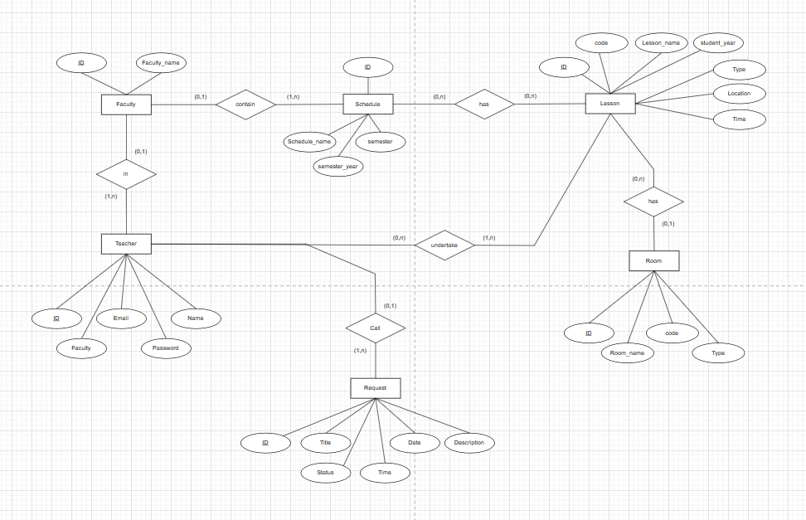
SƠ ĐỒ ERD

Slide 11
RÀNG BUỘC KHI SẮP XẾP THỜI KHÓA BIỂU
1. Ràng buộc về thời gian
Xác định thời gian sử dụng phòng học của mỗi môn học sao cho không có xung đột với các môn học khác
Đảm bảo thời lượng mỗi lớp học nằm trong một ca học

Slide 12
RÀNG BUỘC KHI SẮP XẾP THỜI KHÓA BIỂU
2. Ràng buộc về phòng học
Đảm bảo sử dụng phòng học một cách tối ưu giữa các lớp với nhau
Đảm bảo mỗi phòng học trong một khung giờ chỉ được sử dụng bởi một lớp học
Xác định phòng học phù hợp dành cho lớp lý thuyết và thực hành
Xác định phòng học phù hợp với số lượng sinh viên đăng ký môn học

Slide 13
RÀNG BUỘC KHI SẮP XẾP THỜI KHÓA BIỂU
3. Ràng buộc về giảng viên
Đảm bảo phù hợp với lịch trống của giảng viên
Đảm bảo các lớp mà giảng viên đảm nhiệm không bị trùng lịch với nhau
Sắp xếp hợp lý các tiết liền kề không cách quá xa nhau (ví dụ: môn a1 tiết 1 và môn a2 tiết 5)

Slide 14
RÀNG BUỘC KHI SẮP XẾP THỜI KHÓA BIỂU
4. Ràng buộc về các sự kiện đặc biệt
Sắp xếp thời khóa biểu cho phù hợp với các sự kiện quan trọng như Lễ, Tết.

Slide 15
RÀNG BUỘC KHI SẮP XẾP THỜI KHÓA BIỂU
5. Ràng buộc về địa điểm
Sắp xếp hai môn khác cơ sở sao cho giảng viên có đủ thời gian di chuyển qua lại.
Đảm bảo khóa 2022 trở về sau học những phòng học ở Linh Trung

Slide 16
MASTER PLAN
MASTER PLAN

